Slide 1
Макеевская общеобразовательная школа І-ІІІ ступеней № 21 Макеевского городского совета Донецкой области
Выставка одной книги
Виталий Бианки
«Лесная газета»

Slide 2
Бианки В.В.
Лесная газета /Виталий Бианки. –
Л.: Дет. лит., 1983. – 383 с.: ил.
«Лесная газета» - это
настольный календарь природы для
самостоятельных наблюдений в
течение года.
Здесь всё, как в обычной газете:
Заметки, телеграммы, объявления,
рассказы. Только пишут в них не о людях, а о птицах, зверях и насекомых.

Slide 3
В 1927 г. Валентин Бианки пишет книгу «Лесная газета», и до 1949 года дополнял и переписывал эту книгу, которая превратилась в своеобразную энциклопедию жизни леса и его обитателей.

Slide 4
Виталий Валентинович БИАНКИ
1894-1959
Родился 11 февраля 1894 года в Петербурге,
в семье ученого-орнитолога.
С детства он чувствовал себя «своим» в
Зоологическом музее Академии наук, где его
отец служил хранителем коллекций.
Мир природы окружал его и дома, где
постоянно содержались птицы и зверьки.
С лесом мальчика познакомил отец,
который научил его «по тысяче примет»
узнавать и находить зверей и птиц.
Бианки поступил на естественное отделение
физико-математического факультета
Петроградского университета.
Писать Бианки начал в 1923 г.

Slide 5
Выходят его рассказы «Лесные домишки»,
«Первая охота», «Мышонок Пик»,
« Где раки зимуют».
С первых литературных опытов становится заметна четкая адресация творчества Бианки – это старший дошкольный и младший школьный возраст.
Бианки выступил как новатор, нашедший немало новых литературных приемов художественного изображения мира
природы.
Творчество Бианки стало детской классикой, неоценимо познавательное значение произведений писателя.
Мир природы впервые открыли для себя именно по его повестям, рассказам и сказкам уже многие поколения детей.

Slide 6
В обыкновенных
газетах пишут только
про людей и про их дела.
Но ребятам интересно
знать и про то, как
живут звери, птицы,
насекомые.
Обо всех лесных
приключениях написано
в книге «Лесная газета»

Slide 7
Книжка собрана из двенадцати номеров Лесной газеты – по номеру на каждый год. Каждый номер составлен из статей редакции, телеграмм и писем лескоров (лесных корреспондентов) и рассказов об охоте
Кто такие лескоры ?
Это ребята, охотники, ученые, лесники – все, кто ходит в лес, интересуются жизнью зверей, птиц, насекомых, записывают разные лесные происшествия и присылают к нам в редакцию

Slide 9
Кто внимательно читал текст Газеты,
Тот легко ответит на большую часть вопросов
К каждому номеру газеты приложена игра в вопросы (викторина). Она называется «Тир». В этом «Тире» читатели могут состязаться в меткости ответов.

Slide 10
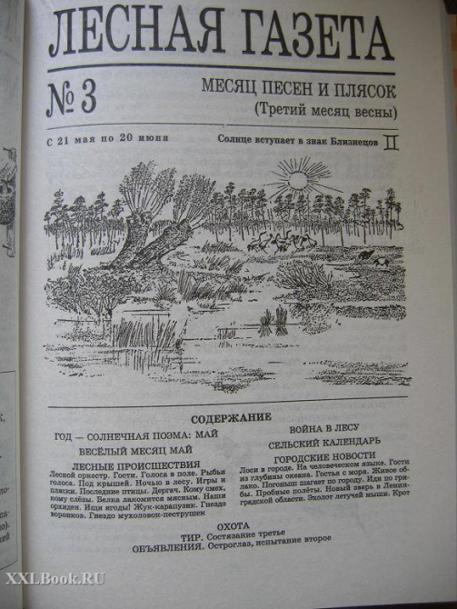
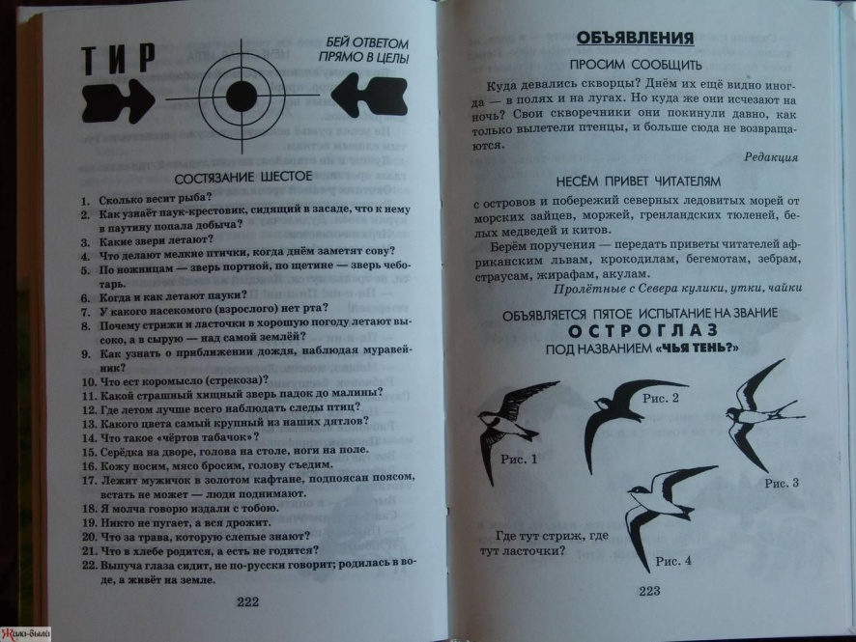
В книге есть отдел «Объявления» и в нем конкурс «Остроглаз» на звание лучшего среди читателей следопыта - разведчика
Также в книге есть такие Отделы как: «Колхозный календарь», «Городские новости», рассказы об охоте. Для рыболовов – любителей отдел «Клев на уду»

Slide 11
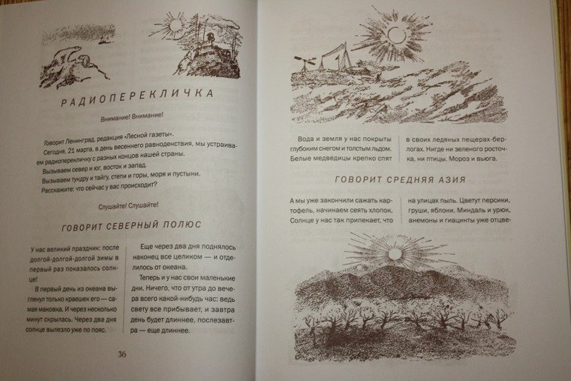
В книге можно узнать что происходит во всех концах страны. Для этого устроили «радиоперекличку» - «С разных концов союза»
В этом отделе рассказывают что творится на северном Полюсе и Дальних островах Ледовитого океана, в пустыне и степи, в тайге и океане. А также на Кавказских горах и в Черном море.

Slide 12
В конце книги приведены ответы и разгадки на викторину и рассказы Кита Великанова

Slide 13
«САМОУЧИТЕЛЬ ЛЮБВИ К РОДНОЙ ЗЕМЛЕ…»
Автору «Лесной газеты», Виталию Валентиновичу Бианки, не раз приходилось отвечать на вопросы об этой книге: как она была задумана, когда появилась на свет, как росла. Действительно, «Лесная газета», словно живое существо, росла: с каждым переизданием увеличивалась в объёме, наполнялась новыми сведениями. Мысль написать книгу бюллетеней-рассказов о сезонных изменениях в жизни окружающей нас природы пришла Бианки ещё в юности. Подобные бюллетени он вёл под руководством отца-зоолога. Виталий Валентинович собрал рассказы и заметки, дополнил их и обработал в виде книги. Так родилась книга – «Лесная газета». Ещё не очень толстая. Но при каждом переиздании автор просматривал её заново, кое-что убирал, многое добавлял, даже целые разделы. Виталий Бианки писал: «Цель «Лесной газеты»? Просто – самоучитель любви к родной земле, родному лесу. Приобщить детей и тех из взрослых, которые в душе сохранили себя - ребёнка, к тем радостям, которыми так богаты проникновение в чудесные тайны жизни и «родственное внимание» ко всему живущему на нашей планете. Ведь так обидно мало обращают внимание на мир люди, особенно – жители больших городов! И так его не знают!».
Детям – доброе. Это девиз творчества Виталия Бианки.

Slide 14
Виталий Бианки
«Лесная газета»
Лесной календарь
на каждый год

Slide 15
І месяц пробуждения от спячки (первый месяц весны) с 21 марта по 20 апреля

Slide 16
ІІ месяц возвращения перелетных птиц на родину (второй месяц весны) с 21 апреля по 20 мая

Slide 17
ІІІ месяц песен и плясок (третий месяц весны) с 21 мая по 20 июня

Slide 18
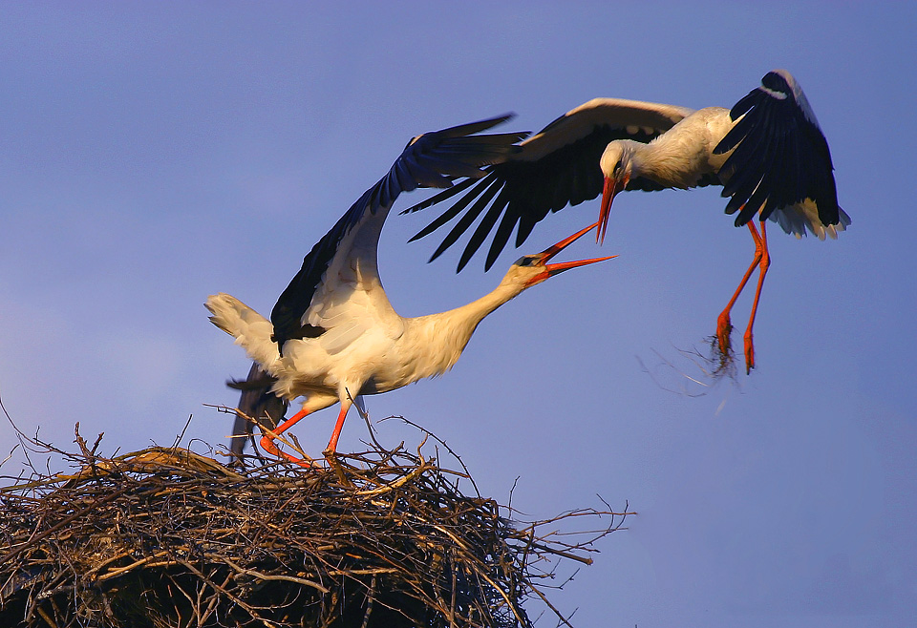
ІV месяц гнезд (первый месяц лета) с 21 июня по 20 июля

Slide 19
V месяц птенцов (второй месяц лета) с 21 июля по 20 августа

Slide 20
VI месяц стай (третий месяц лета) с 21 августа по 20 сентября

Slide 21
VII месяц прощания перелетный с родиной (первый месяц осени) с 21 сентября по 20 октября

Slide 22
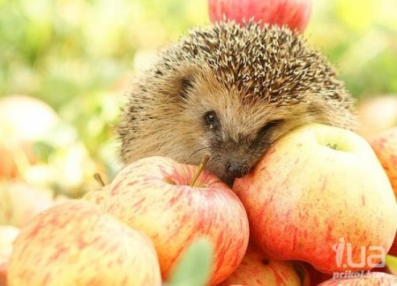
VIII месяц полных кладовых (второй месяц осени) с 21 октября по 20 ноября

Slide 23
IX месяц зимних гостей (третий месяц осени) с 21 ноября по 20 декабря

Slide 24
X месяц первых белых троп (первый месяц зимы) с 21 декабря по 20 января

Slide 25
XI месяц лютого мороза ( второй месяц зимы) с 21 января по 20 февраля

Slide 26
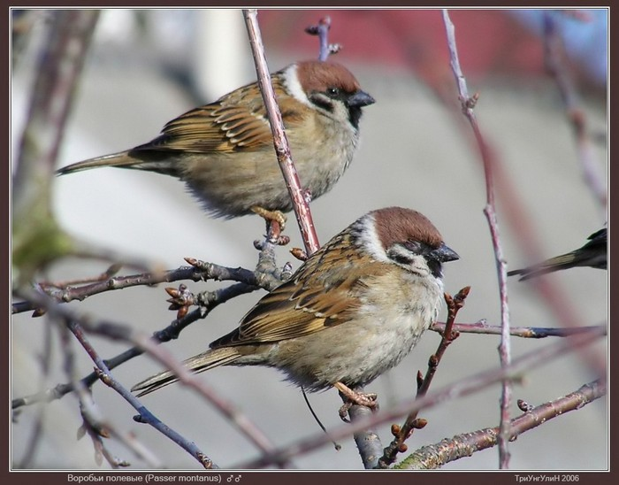
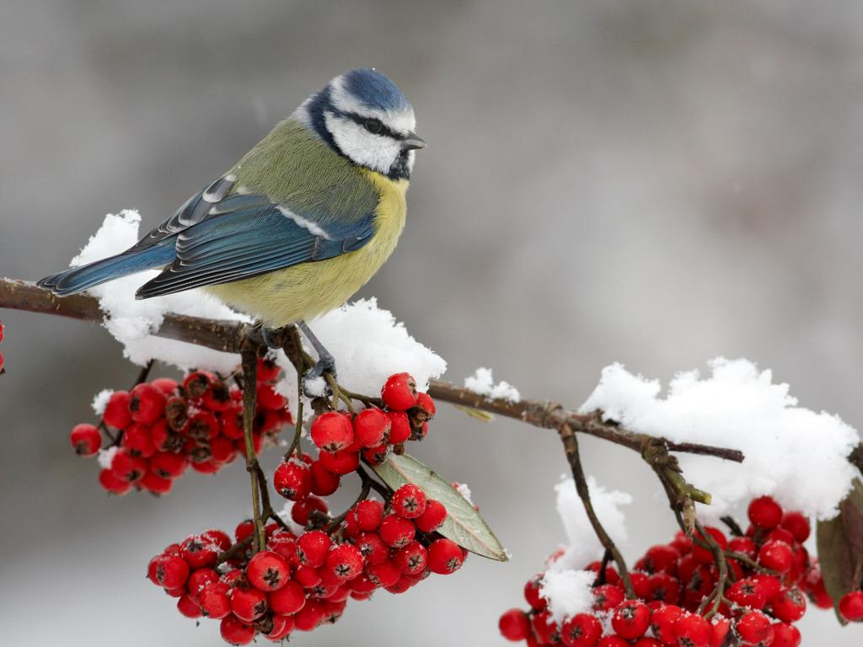
XII дотерпи до весны (третий месяц зимы) с 21 февраля по 20 марта

Slide 27
Что такое лес?
Что такое лес?
Сосны до небес,
Берёзы и дубы,
Ягоды, грибы...
Звериные тропинки,
Пригорки и низинки,
Мягкая трава,
На суку сова.
Ландыш серебристый,
Воздух чистый-чистый
И родник с живой
Ключевой водой.

Slide 28
Спасибо за внимание
Презентацию подготовила заведующая библиотекой МОШ № 21 Пахомова Наталья Владимировна

